Slide 1
개인 프로젝트
박영화

Slide 2
github
https://github.com/poh12077?tab=repositories

Slide 3
프로젝트 목차
AI
Classification
RNN
Regression
영상처리
Histogram viewer
Edge detection viewer
Dicom viewer
Web
기타

Slide 4
AI
Classification
손글씨체 분류 ( MNIST dataset )
RNN
주가 예측
임의의 함수 예측
Regression
전복 나이 예측

Slide 5
손글씨체 분류 ( MNIST )
설명
오픈소스를 사용하지 않고, 알고리즘을 이해하여 직접 코드를 짜서 개발하였습니다
언어
C 언어

Slide 6
모델 구성
Input layer 노드 개수 : 784
Hidden layer 노드 개수 : 10
Hidden layer 노드 개수 : 10
Output layer 노드 개수 : 10
Training data : 60000
Test data : 10000
Learning rate : 0.1
결과
정확도 약 90%
Input (784)
hidden (10)
hidden (10)
Output ( 10 )

Slide 7
주가 예측
설명
현재 삼성전자 주가 데이터를 이용하여 제가 구현한 LSTM 모델로 트레이닝 시켜 보았습니다.
언어
Python
Keras

Slide 8
모델 구성
Input layer 노드 개수 : 5
Hidden layer 노드 개수 : 7
Hidden layer 노드 개수 : 4
Hidden layer 노드 개수 : 4
Hidden layer 노드 개수 : 4
Hidden layer 노드 개수 : 4
Output layer 노드 개수 : 1
Training data : 100 개 ( 삼성 전자 종가 6개월분)
Activation function : relu

Slide 9
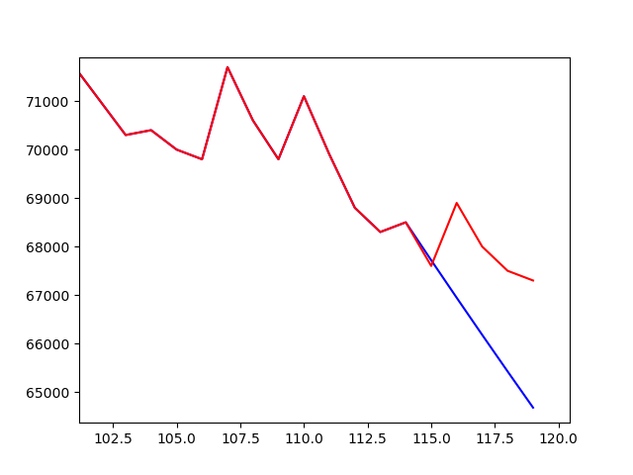
예측 결과
빨간색 : 실제 값 파란색 : 예측 값

Slide 10
임의의 함수 예측
설명
임의의 함수를 제가 구현한 LSTM 모델로 예측 하여 보았습니다.
언어
Python
Keras

Slide 11
모델 구성
Input layer 노드 개수 : 5
Hidden layer 노드 개수 : 7
Hidden layer 노드 개수 : 4
Hidden layer 노드 개수 : 4
Hidden layer 노드 개수 : 4
Hidden layer 노드 개수 : 4
Output layer 노드 개수 : 1
Training data : 50 개
Activation function : relu

Slide 12
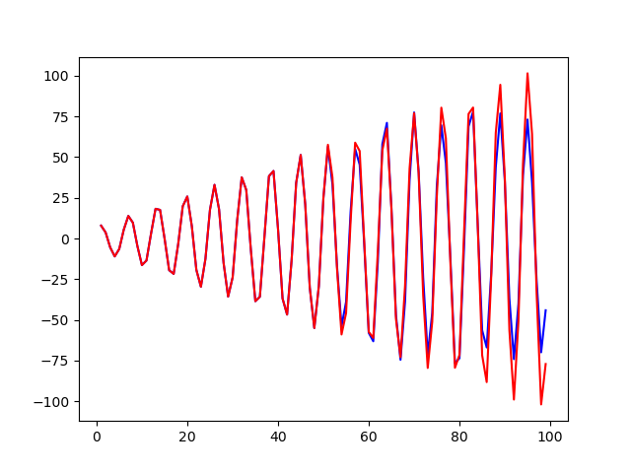
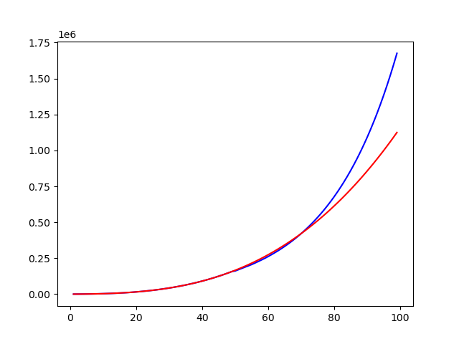
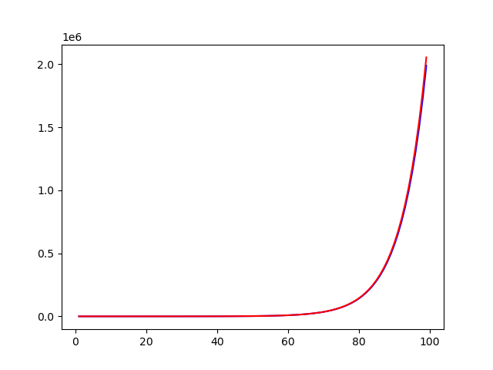
예측 결과
빨간색 : 실제 값 파란색 : 예측 값
y = x * sin(x)
y = x^3
y = 1.15^x

Slide 13
Regression
목표
전복의 나이 예측하기
데이터
Feature
성별, 길이, 지름, 높이, 무게, 껍데기 무게, 내장 무게
개수
4177
나이 = 줄무늬( ring) 개수
성별
수컷=3, 암컷=2, 유성=1

Slide 14
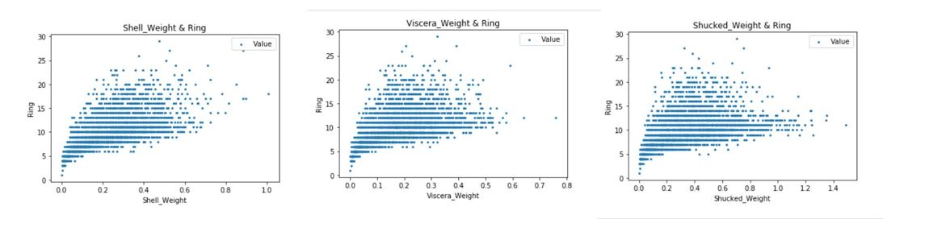
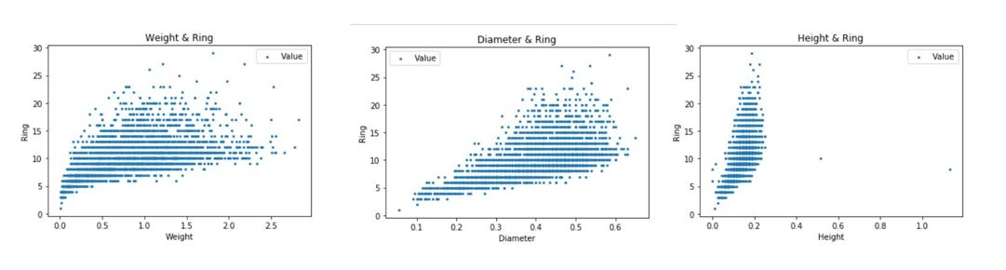
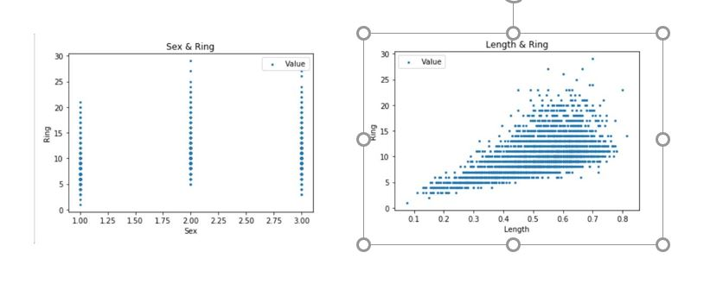
각각의 Feature 들과 나이(ring)와의 상관관계

Slide 15
Tech stack
Python
Keras
Regression
데이터 분류
Train data : 2506 개 ( 60%)
Test data : 836 개 (20%)
Validation data : 835개 (20%)
Training
Optimizier : adam
Loss function : mean squared error
Epoch : 100
Batch size :1

Slide 16
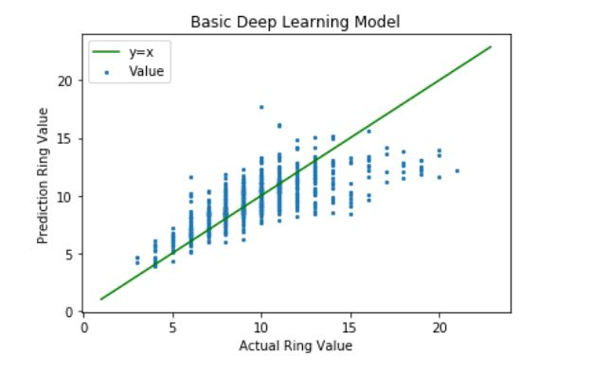
결과
그래프 설명
X 축 : 실제 값
Y 축 : 예측 값
y=x 에 근사할수록 성능이 우수하다고 할수 있다
정확도
Rmse = 1.78
R2 = 0.56

Slide 17
실험
 | basic model | many layer model | many neuron model
Layer construction | (Input layer) node 개수 = 64개 activation fuction = relu (Hidden layer) Layer 개수= 4개 node 개수 = 32개 activation fuction = relu (Output layer) node 개수 =1개 | (Input layer) node 개수 = 64개 activation fuction = relu (Hidden layer) Layer 개수= 20개 node 개수 = 32개 activation fuction = relu (Output layer) node 개수 =1개 | (Input layer) node 개수 = 128개 activation fuction = relu (Hidden layer) Layer 개수= 4개 node 개수 = 64개 activation fuction = relu (Output layer) node 개수 =1개
performance | Rmse = 1.78 R2=0.56 | RMSE=2.00 R2=0.44 | RMSE = 2.16 R2 = 0.35
가설
Layer 개수를 늘리거나 neuron 개수를 늘리면 정확도가 향상될 것이다
실험 과정
Layer 개수를 늘리거나 neuron 개수를 늘려서 정확도 비교
실험 결과
Layer 개수를 늘리거나 neuron 개수를 늘렸을때 오히려 정확도가 떨어졌다

Slide 18
2. 영상 처리
Histogram Viewer
Edge detection Viewer
의료 영상 Viewer

Slide 19
2-1. Histogram Viewer
기능
Image 의 histogram 을 보여준다
X 축 : pixel 값
Y 축 : pixel 개수
Tech Stack
C#
WPF

Slide 20
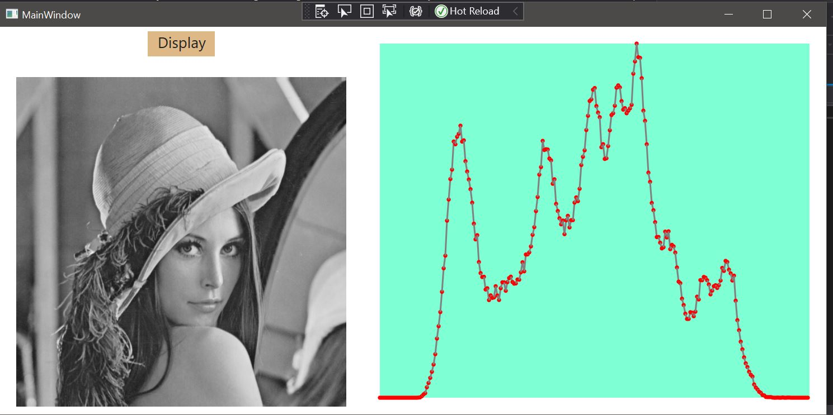
gray scale image

Slide 21
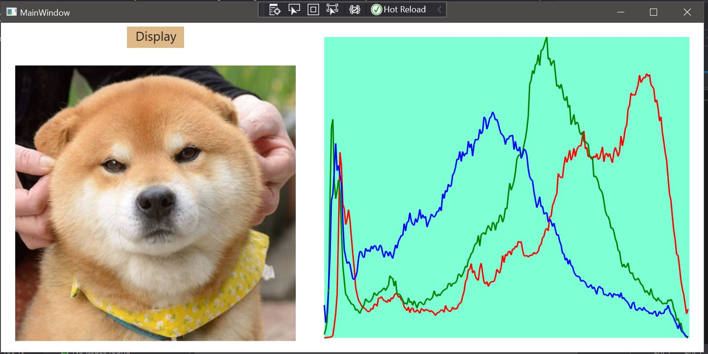
Jpg image (RGB)

Slide 22
2-2. Edge Detection Viewer
기능
Edge detection
Inversion
rotation
MRI viewing ( reconstruction )
Tech stack
C#
WPF

Slide 23
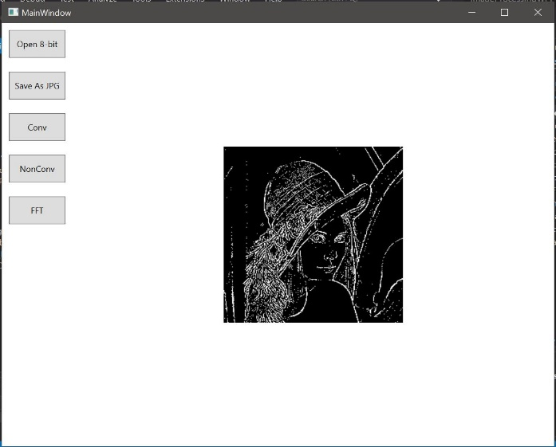
Edge detection ( Laplacian 1 )

Slide 24
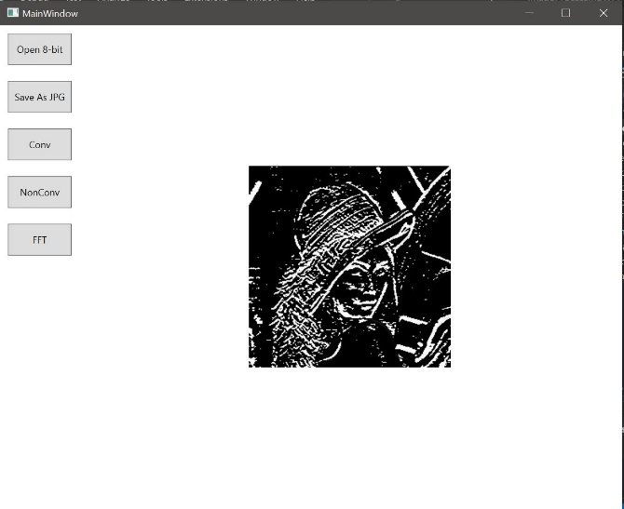
Edge detection ( Sobel Y )

Slide 25
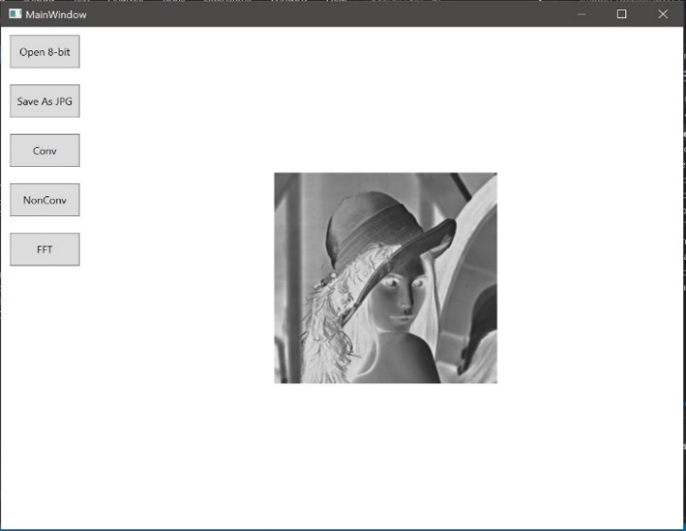
Inversion

Slide 26
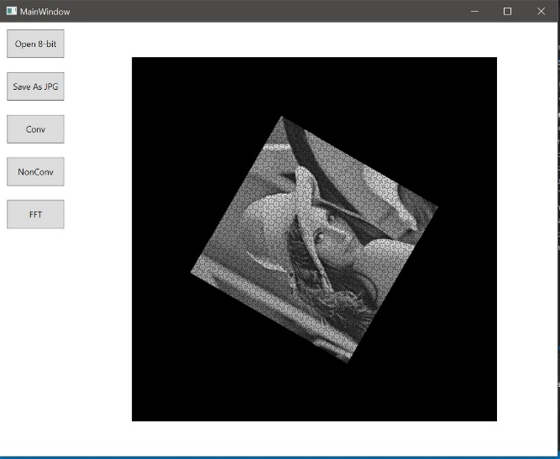
Rotation

Slide 27
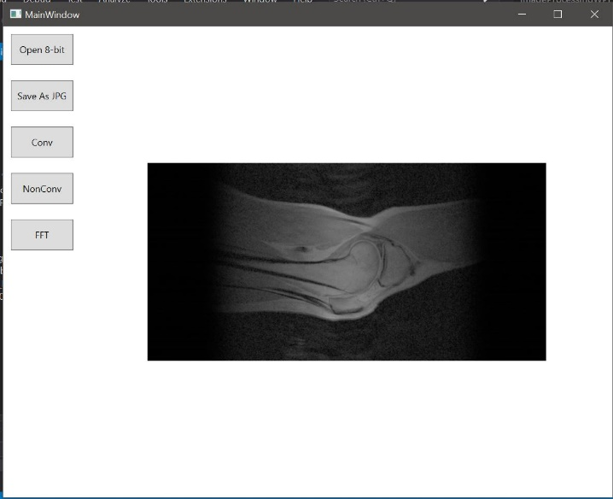
MRI viewing ( Reconstruction )

Slide 28
2-2. 의료영상 Viewer
기능
의료영상(dicom)을 viewing 할 수 있다
Teck stack
C#
WPF
Fo-dicom API

Slide 29
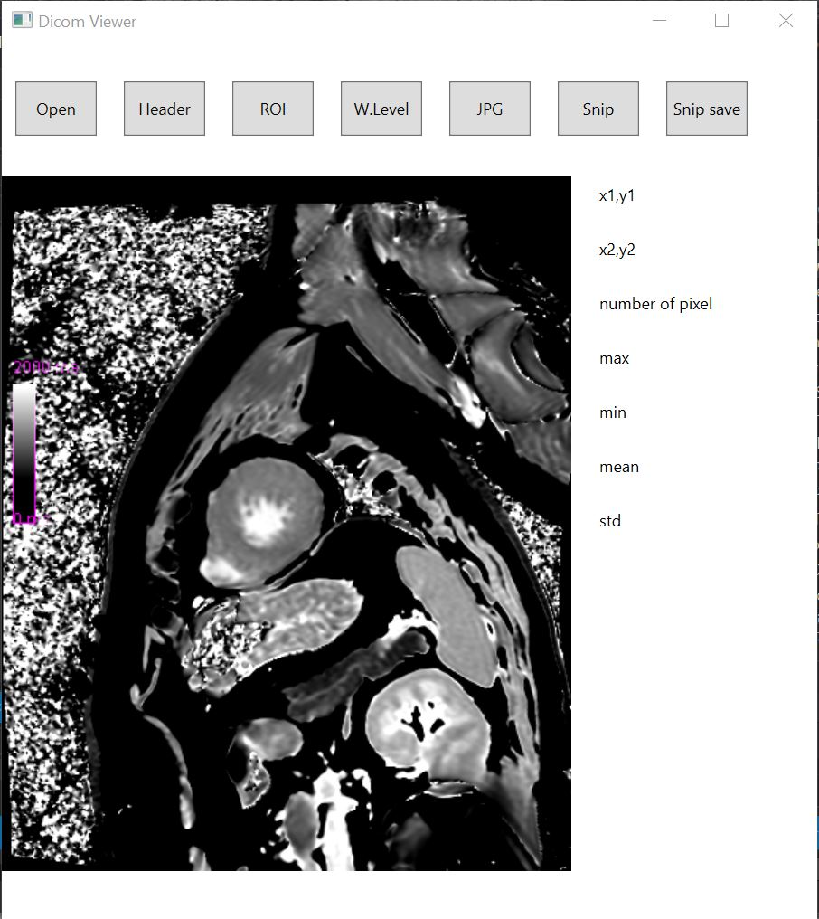
의료영상(dicom) viewing

Slide 30
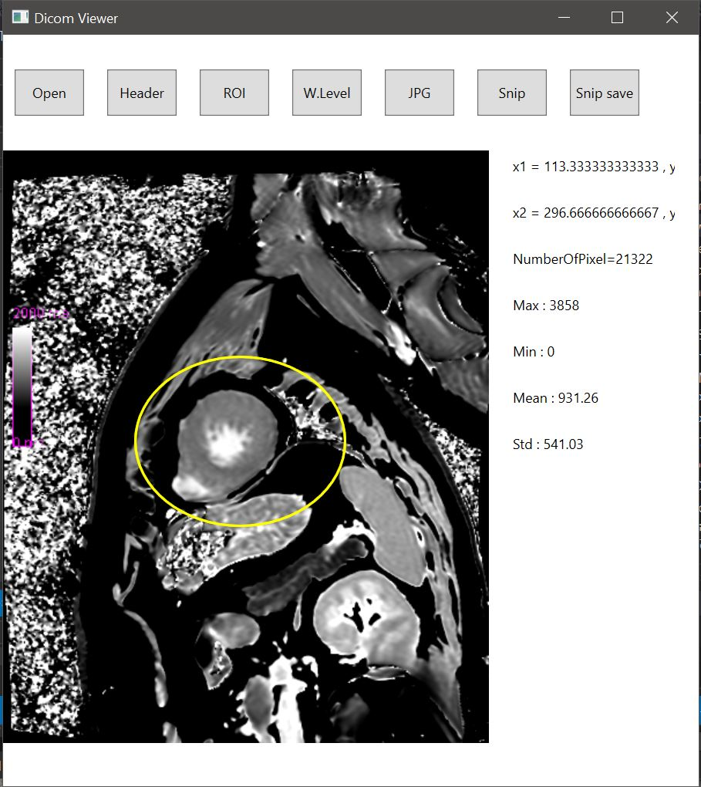
마우스로 타원을 그려서 타원 안의 max, min, mean, std 등 확인

Slide 31
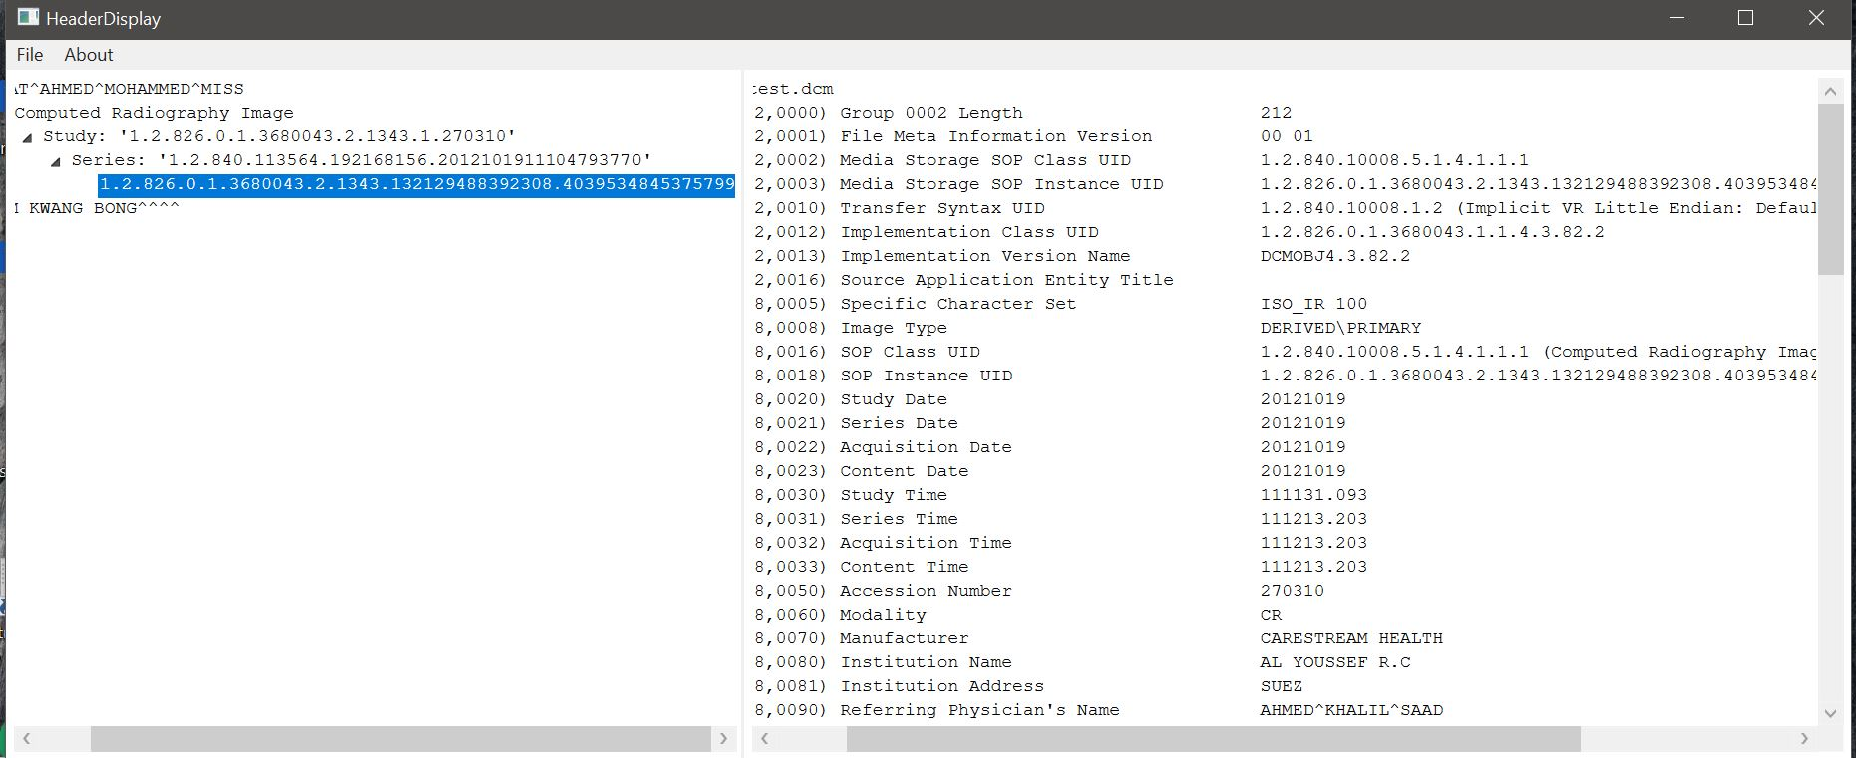
의료영상(dicom) 의 헤더 확인

Slide 32
3. Web
URL
http://118.37.109.181:3000/
설명
MBTI 와 비슷하게 연애심리검사를 할 수 있는 웹사이트
언어
React

Slide 33
4. 기타
Chatting server
Android app
모자이크 GUI

Slide 34
Chatting server
설명
C언어
일대 다 통신
epoll
비동기식 통신
소켓 통신

Slide 35
Android App
설명
구간 안에 있는 소수의 비율을 그래프로 그려주는 어플
첫번째 입력값 : 구간 길이
두번째 입력값 : 그래프 점의 개수
X 축 : 수의 범위
Y 축 : 소수의 비율
Tech stack
Java
Android studio

Slide 36
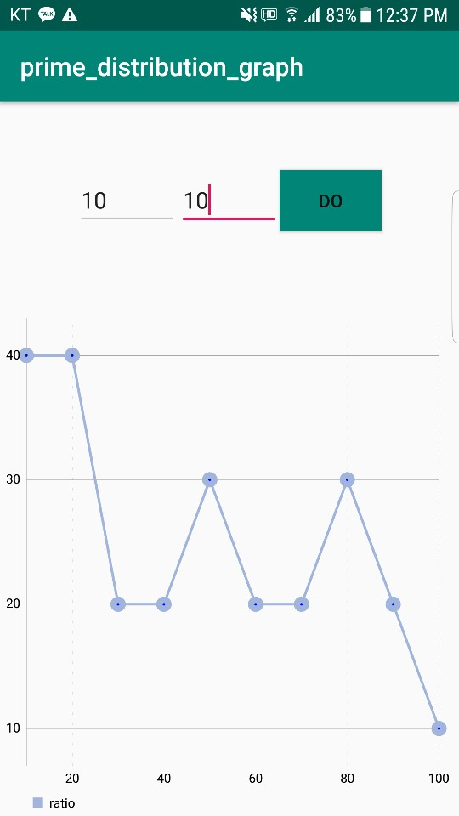
예시
입력값
첫번째 : 10
두번째 : 10
결과 해석
점 (10,40) : 1~10 사이에 소수 4개
점 (20,40) : 11~20 사이에 소수 4개

Slide 37

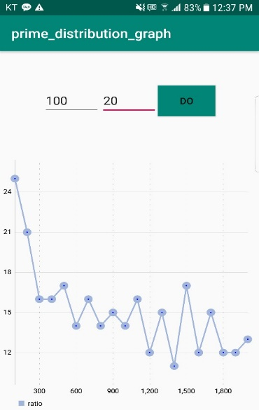
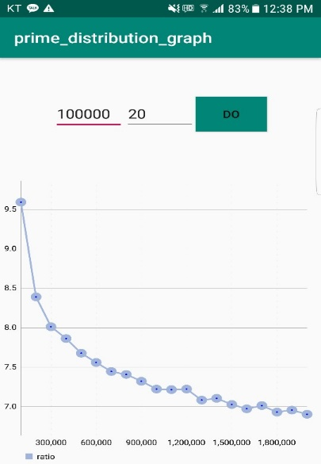

Slide 38
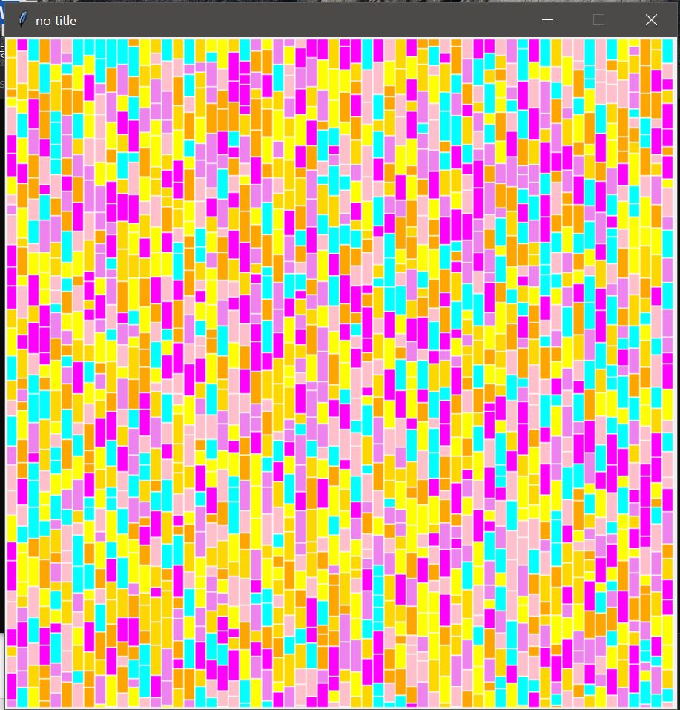
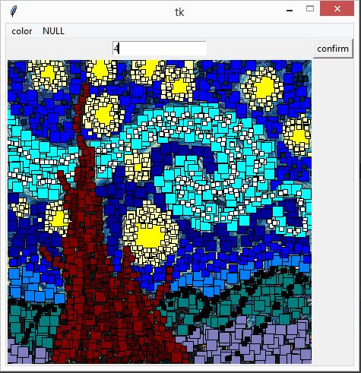
모자이크( python )

